Slide 1
Etudiants-entrepreneurs, pensez collectif !
Jeudi 10 juin
11H00 – 11H20

Slide 2

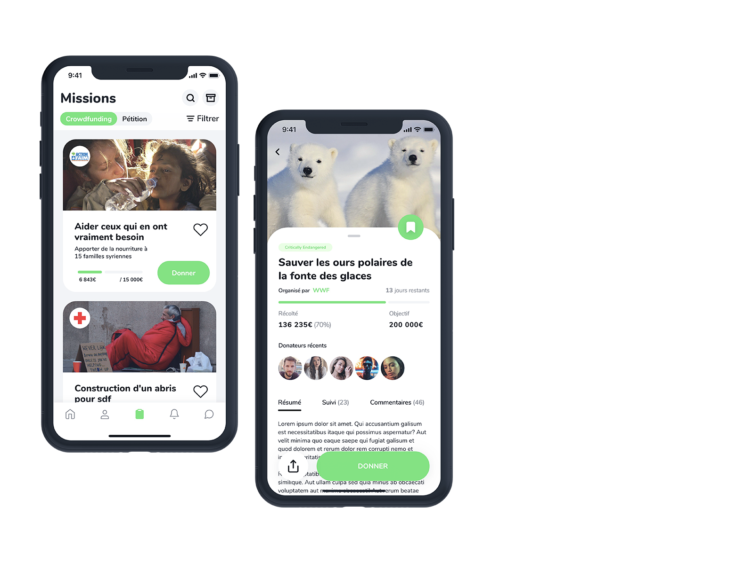

Slide 3


Ils nous soutiennent !

